Slide 1
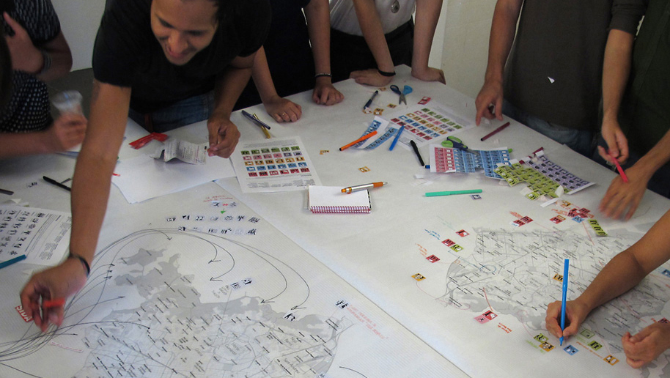
CARTOGRAFÍA SOCIAL

Slide 3
 | CARTOGRAFÍA SOCIAL | CARTOGRAFÍA INSTITUCIONAL (cartesiana, euclidiana)
Territorio | Representa las variables importantes para cada territorio desde un autorreconocimiento de la comunidad que participa. | Se representa lo que se define como prioritario para la definición del Estado-nación.
Método | Procedimientos cualitativos donde la comunidad es el actor principal, predominando el lenguaje oral y la representación simbólica. | Utilización de instrumentos rígidos para recoger determinada información y metodologías estadísticas.
Interés-poder | Se legitima un proceso en el que se reconocen los intereses de la comunidad como motor de los procesos sociales. Autodeterminación del territorio. | Solo se toma en cuenta el interés institucional o empresarial.
Metodología | Métodos participativos en donde aportan la comunidad y los expertos: en la elaboración conjunta del mapa se plasma el conocimiento colectivo, el entorno cultural y las potencialidades del territorio. | Métodos cuantitativos. Grupo de “expertos”. Se representan los intereses misionales de la institución y el Estado.
Representación del espacio | Combinación del espacio percibido, concebido y vivido, incluyendo las relaciones territoriales (conflictos, temporalidades, deseos, etc.). | Representación del espacio percibido (euclidiano), en donde prevalece la georreferenciación.
Escala | Definida por el nivel de participación y objeto. Generalmente escalas detalladas. | Nivel de agregación. Varias escalas y niveles de generalización.
Sistematización | Todavía son incipientes los sistemas de documentación de la información recolectada. Búsqueda del puente con la cartografía institucional. | Se avanza en la sofisticación de softwares y políticas de sistematización de la información.
Barrera, 2009. Tomado de: Agencia Nacional de Tierras. Instructivo para el desarrollo de talleres de cartografía social, abril 2021.
En: https://www.ant.gov.co/wp-content/uploads/2021/04/COGGO-I-002.pdf

Slide 4
Mapa
Geopolítica expansiva.
Organizar administración de tierra firme.
Señalar ocupamientos.
Planificar estrategias de invasión.
“Los mapas son herramientas ideológicas. La confección de los mapas es uno de los principales instrumentos que el poder dominante ha utilizado para la apropiación utilitaria de los territorios”.

Slide 5
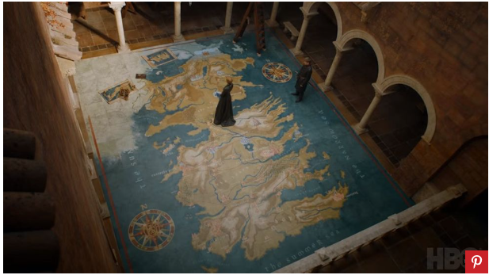
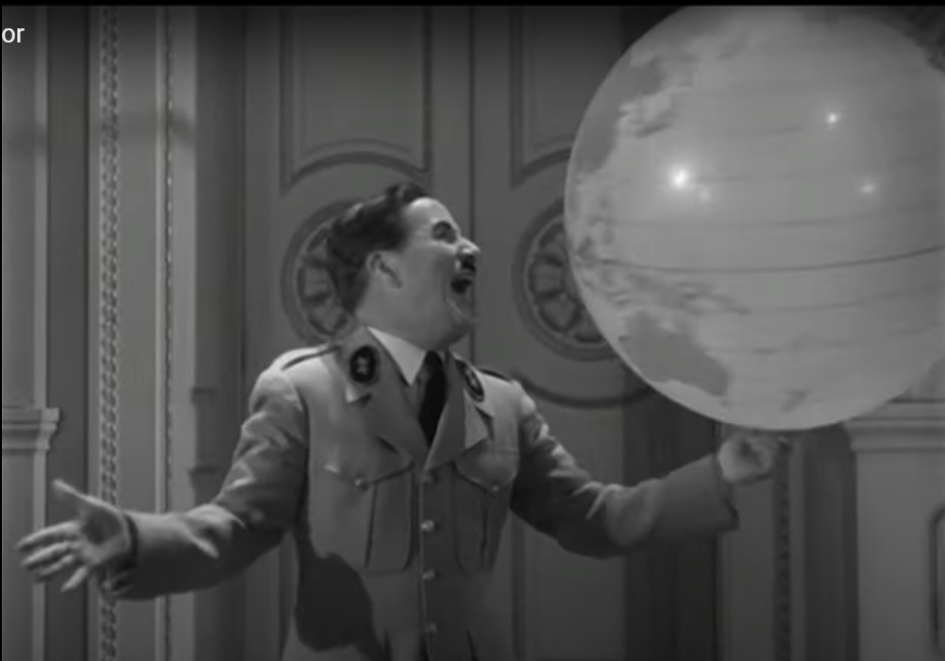


Slide 6
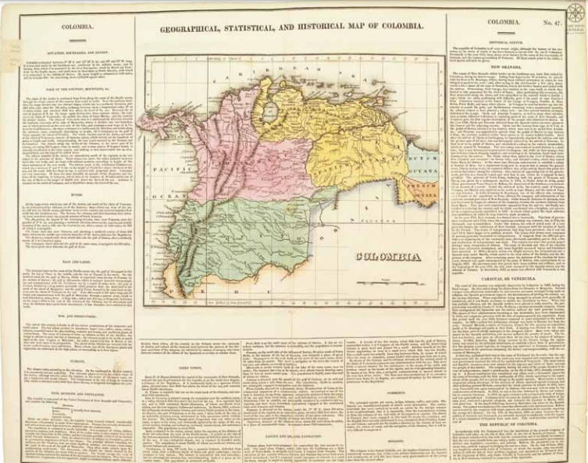
Primer mapa de Colombia (1822) impreso en un Atlas de la casa de impresores Carey & Lea elaborado por John Finlayson.
Pugna entre Estados Unidos e Inglaterra que reconocen independencia de Estados Unidos y Colombia, pero no la de Haití. Opuesto a Prusia, Rusia, Austria y España que no reconocen estas naciones.
El trazo y reconocimiento del mapa y sus límites es lo que da origen a las primeras naciones.

Slide 7
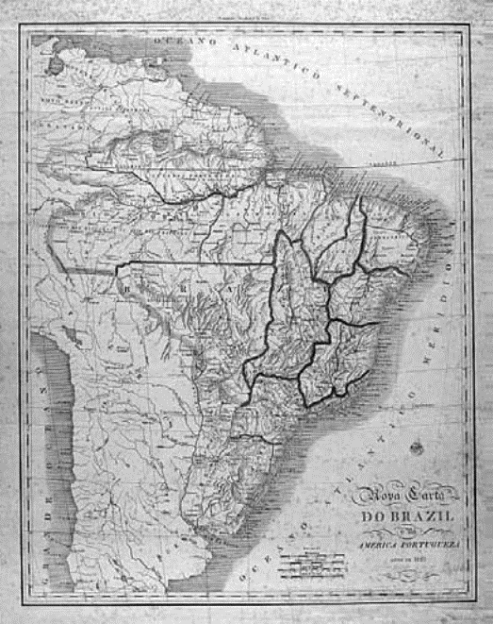
Zea, Francisco Antonio. (1766-1822). Colombia tomado de Humboldt y de otras autoridades recientes.
* Reconocimiento diplomático de las fronteras de Gran Bretaña a Portugal, colindantes con Colombia

Slide 8
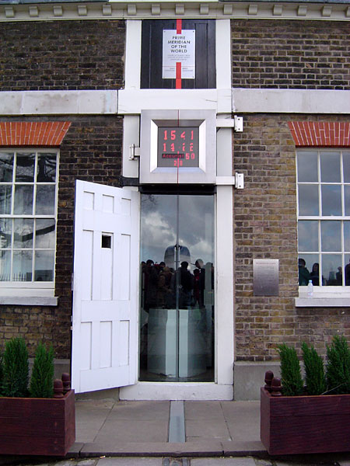
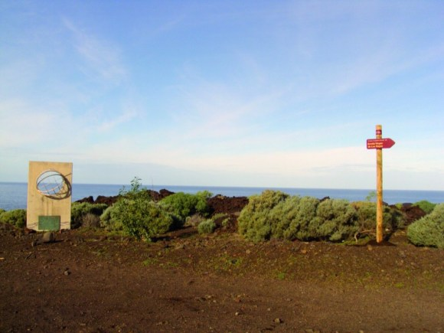
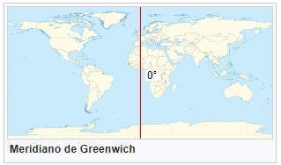
El poder se expresó en la variación y desplazamiento del meridiano de referencia para la elaboración cartográfica, que equivalía al lugar de dominio de la época. Posterior a 1634 el primer meridiano se ubicó en las Islas de Hierro, luego Toledo, Cádiz, París y Greenwich (1884).

Slide 9
“O mapeas o te mapean”
Contexto: movilización, organización y reconocimiento de los derechos del pueblo indígena. Década de 1980.
Proceso de cartografía colaborativa
Relación entre identidad y derechos territoriales.
Lugar del conocimiento tradicional y popular.
Instrumento para dialogar con el Estado.
Tránsito y vehículo a tecnologías.
Refleja la realidad que quiere mostrar.
Levantamiento de mapa en 1998 de indígenas de Guyana para mostrar su territorio tradicional en la cuenca del río Mazarani.

Slide 10
Convenciones para un mapa de conflictos territoriales con enfoque intercultural
Agencia Nacional de Tierras. Instructivo para el desarrollo de talleres de cartografía social, abril 2021.
En: https://www.ant.gov.co/wp-content/uploads/2021/04/COGGO-I-002.pdf

Slide 11
Paso a Paso de un taller de cartografía social (ANT, 2021)
Bienvenida y presentación del equipo acompañante y participantes con actividades para romper el hielo y generar confianza.
* Presentar objetivos, agenda, metodología y método de recolección de información. * Solicitar consentimiento de participantes para documentar la sesión son fotos, videos y/o grabaciones de audio.
* Enfatizar la importancia de la recolección de información primaria.
* Resolver inquietudes sobre qué información se busca recolectar y cómo se utilizará.

Slide 12
Paso a Paso de un taller de cartografía social (ANT, 2021)
* Presentar mapas y elementos que los componen (límites administrativos, ríos, vías). Definir cuál es la mejor manera de ubicar el mapa.
* Se recomienda preguntar por dónde sale el sol para ubicar norte geográfico.
* Presentar el sistema de convenciones preparado.
* Si la comunidad decide no usarlo, se debe generar colectivamente un nuevo sistema.
* Se recomienda dibujar un recuadro de convenciones en los mapas trabajados entre el equipo y la comunidad.
* Se recomienda iniciar el ejercicio con la definición de límites.
* Indagar por categorías con preguntas orientadoras y usando ejemplos que faciliten la comprensión.
* Se debe permitir que las comunidades den el nombre que utilizan para referirse a los lugares, que no siempre concuerdan con la información secundaria.
* Cerrar la jornada recogiendo resultados y preguntando a la comunidad como se sintieron en el ejercicio, resolviendo también preguntas e inquietudes de participantes sobre la OCM.

Slide 13
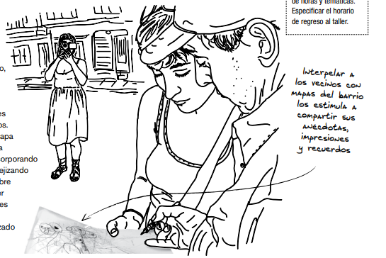
Otras formas de cartografía social, participativa o colaborativa.
Recorrido por las zonas mapeadas colectivamente, para alimentar el mapeo, y tener otras fuentes como vecinos.

Slide 14
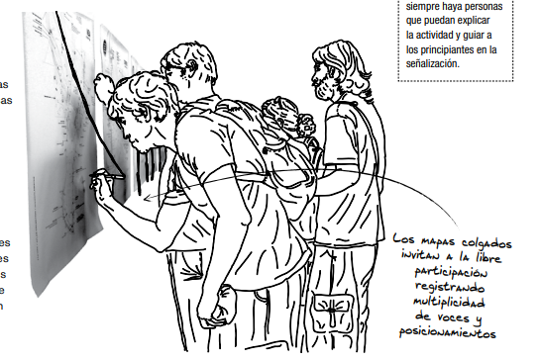
Otras formas de cartografía social, participativa o colaborativa.
Exponer bases cartográficas en las paredes, y sobre ellas les participantes dibujan y complementan el tema trabajado. Pueden usarse íconos y marcadores.

Slide 15
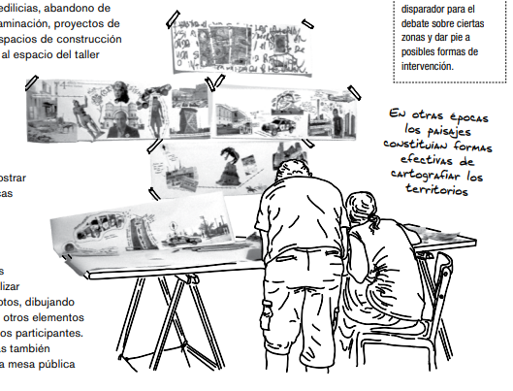
Otras formas de cartografía social, participativa o colaborativa.
Fotografía de paisajes antes del trabajo grupal, y posteriormente se alimenta explicando las problemáticas identificadas.

Slide 16
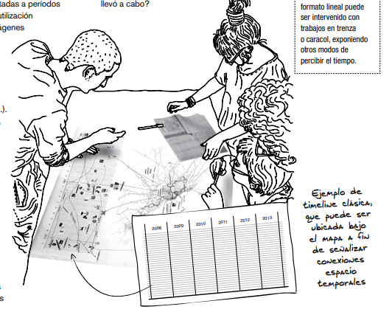
Otras formas de cartografía social, participativa o colaborativa.
Línea de tiempo mostrando la transformación de espacios: ¿Qué había antes? ¿Cómo se transformó como es ahora?

